Slide 1
IDENTITAS NASIONAL
Aldhea Fauziah R 071911633097
Mutiara Madini Rasyida 071911633016
Nabila Chairunisa 071911633030
Ilmiyathul Lathifah 071911633042
Fakhrudin Asrori 071911633101

Slide 2
PENGERTIAN
Istilah “identitas nasional” secara terminologis adalah suatu ciri yang dimiliki oleh suatu bangsa yang secara filosofis membedakan bangsa tersebut dengan bangsa lain.

Slide 3
Unsur Pembentuk
Identitas Nasional merujuk pada kemajemukan. Kemajemukan itu merupakan gabungan dari unsur-unsur:
Suku Bangsa
Agama
Kebudayaan
Bahasa
Dari unsur tersebut, dapat dirumuskan ke dalam tiga bagian
Identitas Fundamental
Identitas Instrumental
Identitas Alamiah

Slide 4
Pancasila Sebagai Kepribadian Bangsa
Pancasila sebagai kepribadian bangsa yaitu Pancasila mengandung nilai norma,etika dan budaya dari leluhur kita sehingga dalam bertindak dan berperilaku harus mencerminkan nilai-nilai Pancasila

Slide 5
Bahasa Indonesia Sebagai Bahasa Nasional
Bahasa Indonesia adalah bahasa nasional negara indonesia yang ditetapkan melalui ikrar Sumpah Pemuda pada tanggal 28 Oktober 1928 dan tercantum dalam UUD 1945 Pasal 36

Slide 6

Sang Merah Putih Sebagai Bendera Negara
Bendera Nasional Indonesia adalah bendera Sang Saka Merah Putih. Dimana warna merah berarti berani dan warna putih berarti suci.

Slide 7
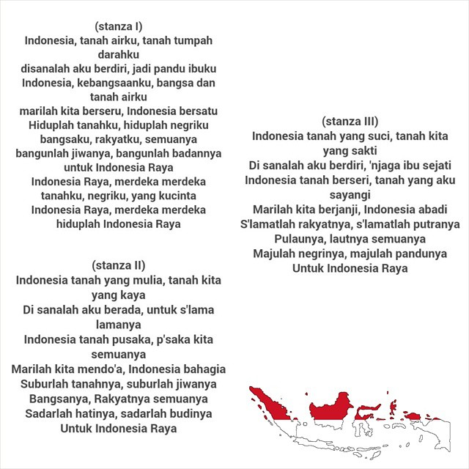
Indonesia Raya Sebagai Lagu Kebangsaan
Lagu Kebangsaan adalah Indonesia Raya yang dibuat oleh Wage Rudolf Supratman

Slide 8

Burung Garuda sebagai Lambang Negara
Burung Garuda dijadikan sebagai lambang negara Indonesia sesuai Peraturan Pemerintah No. 66 Tahun 1951. Burung Garuda memiliki beberapa makna yang penting bagi Bangsa Indonesia

Slide 9
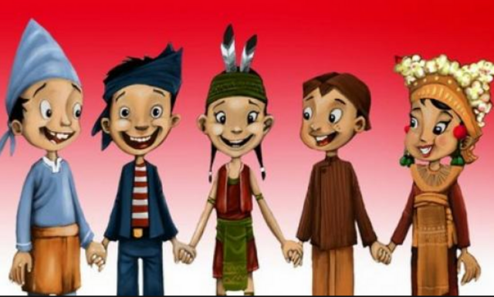
Bhinneka Tunggal Ika Sebagai Semboyan Negara
Bhinneka tunggal ika sebagai semboyan negara digunakan sebagai pengikat pluralitas dan heterogenitas Bangsa Indonesia

Slide 10

UUD 1945 Sebagai Konstitusi negara
UUD 1945 merupakan konstitusi negara yang berfungsi sebagai dasar dan sumber dari peraturan – peraturan lain atau perundang – undangan lain yang berlaku di wilayah NKRI

Slide 11
REFERENSI
Sumaludin, M. Maman. 2017. Identitas Nasional dalam Buku Teks Pelajaran Sejarah SMA [Online]. Tersedia dalam: https://pdfs.semanticscholar.org/a271/af75f1fd745a76d1ac94e9d216669da2859c.pdf (diakses 22 Agustus 2019)
Rusyda, Ima. Pengertian Identitas Nasional dan Unsur-unsur Identitas Nasional [Online]. Tersedia dalam: https://www.academia.edu/15829035/Identitas_nasional_dan_unsur_nasional (diakses 22 Agustus 2019)
http://www.berdikarionline.com/supratman-dan-kisah-lagu-indonesia-raya/
https://www.kompasiana.com/dasurya/555e0ee2347b615f0d8b4567/makna-burung-garuda
PP No. 66 Tahun 1951 tentang Lambang Negara

